Slide 1
স্বাগতম
মোছাঃ নিলুফা ইয়াসমিন।প্রভাষক(ফিন্যান্স ব্যাংকিং ও বিমা),বিপিএটিসি স্কুল এন্ড কলেজ,সাভার,ঢাকা।

Slide 2
শিক্ষক পরিচিতি
মোছাঃ নিলুফা ইয়াসমিন
প্রভাষক (ফিন্যান্স ব্যাংকিং ও বিমা)
বিপিএটিসি স্কুল এন্ড কলেজ
সাভার,ঢাকা।
মোছাঃ নিলুফা ইয়াসমিন।প্রভাষক(ফিন্যান্স ব্যাংকিং ও বিমা),বিপিএটিসি স্কুল এন্ড কলেজ,সাভার,ঢাকা।

Slide 3
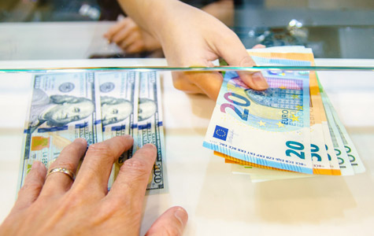
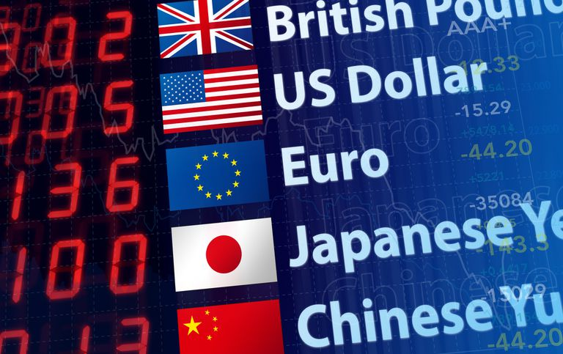
নিচের চিত্রগুলো লক্ষ্য কর
মোছাঃ নিলুফা ইয়াসমিন।প্রভাষক(ফিন্যান্স ব্যাংকিং ও বিমা),বিপিএটিসি স্কুল এন্ড কলেজ,সাভার,ঢাকা

Slide 4
আজকের পাঠঃ
বৈদেশিক বিনিময় ও বৈদেশিক মুদ্রা
অধ্যায়-৮
ব্যাংকিং ও বিমা ২য় বর্ষ
মোছাঃ নিলুফা ইয়াসমিন।প্রভাষক(ফিন্যান্স ব্যাংকিং ও বিমা),বিপিএটিসি স্কুল এন্ড কলেজ,সাভার,ঢাকা।

Slide 5
এ পাঠ শেষে শিক্ষার্থীরা-
বৈদেশিক বিনিময় ও বৈদেশিক মুদ্রা কি-তা জানতে পারবে।
বিনিময় হার নির্ধারণের বিভিন্ন পদ্ধতি সম্পর্কে জানতে পারবে।
মোছাঃ নিলুফা ইয়াসমিন।প্রভাষক(ফিন্যান্স ব্যাংকিং ও বিমা),বিপিএটিসি স্কুল এন্ড কলেজ,সাভার,ঢাকা।

Slide 6
এসো প্রথমেই জানি বৈদেশিক বিনিময় ও বিনিময় হার কি?
বৈদেশিক বিনিময়(Foreign Exchange): একদেশের মুদ্রা কে অন্য দেশের মুদ্রায় রুপান্তর করা কে বৈদেশিক বিনিময় বলা হয়।একটি দেশের আমদানি রপ্তানি থেকে শুরু করে বিদেশ ভ্রমণ।শিক্ষা,চিকিৎসা,বিদেশি পণ্য বা সেবা গ্রহণের ক্ষেত্রে বৈদেশিক বিনিময় অপরিহার্য।
বিনিময় হার(Exchange Rate):কোন একটি দেশের মুদ্রা দ্বারা অন্য কোন দেশের যে পরিমাণ মুদ্রা ক্রয় করা যায় তার অনুপাত বা হারকে বিনিময় হার বলা হয়।যেমন-আমেরিকার ১ ডলার=বাংলাদেশের ৮০ টাকা। অর্থাৎ ১$=৮০BDT.
মোছাঃ নিলুফা ইয়াসমিন।প্রভাষক(ফিন্যান্স ব্যাংকিং ও বিমা),বিপিএটিসি স্কুল এন্ড কলেজ,সাভার,ঢাকা

Slide 7
বিনিময় হার নির্ধারণ পদ্ধতিঃ
বিভন্ন মূল্যমানের কারণে বিনিময় হারের হ্রাস বৃদ্ধি ঘটে।সাধারণত মূদ্রার চাহিদা ও যোগানের উপর ভিত্তি করে মূদ্রার মান হ্রাস বা বৃদ্ধি পায়।ইতিহাস ঘেটে ৪ ধরণের বিনিময় হার পদ্ধতি দেখা যায়।যথা-
১) স্বর্ণমান পদ্ধতিঃ প্রাচীনকালে স্বর্ণমান পদ্ধতিতে বিনিময় হার নির্ধারিত হয় ।কেননা ঐ সময়ে অধিকাংশ দেশেই স্বর্ণমুদ্রা প্রচলিত ছিল যা মুদ্রার বিপরীতে ব্যবহার হতো।১৭১৭ সালে ব্রিটিশ টাকশাল বিশেষজ্ঞ স্যার আইজ্যাক নিউটন সোনা ও রুপার তুলনামূলক বিনিময় হার নির্ধারণে স্বর্নমান পদ্ধতি প্রবর্তন করেন।যেমন-যুক্তরাষ্ট্রে ১ আউন্স স্বর্ন ক্রয় করতে ১ ডলার প্রয়োজন সেখানে বাংলাদেশে ১ আউন্স সোনা ক্রয় করতে ৮০ টাকা প্রয়োজন।এই বিনিময় হারকেই টাকশাল বা মিন্ট প্যারিটি তত্ত্ব বলে।এ তত্ত্বের বাস্তব প্রয়োগ এখন দেখা যায় না।
মোছাঃ নিলুফা ইয়াসমিন।প্রভাষক(ফিন্যান্স ব্যাংকিং ও বিমা),বিপিএটিসি স্কুল এন্ড কলেজ,সাভার,ঢাকা

Slide 8
২)আই.এম.এফ বা পার ভ্যালু তত্ত্বঃ
আই.এম.এফ অর্থ হচ্ছে (Intarnational Monitery Fund) যা একটি মুদ্রা তহবিল।সাধারণত যুদ্ধ,প্রাকৃতিক দূর্যোগ দ্বারা ক্ষতিগ্রস্থ দেশগুলোকে আর্থিক সহায়তা দেয়ার উদ্দেশ্যেই এই ফান্ড গঠন করা হয়েছে।সে সময়ে ১ আউন্স স্বর্ন=৩৫ মার্কিন ডলার এ বিনিময় হার ধরা হত এবং এর পার ভ্যালু শতকরা ১% বাড়ানো বা কমানো যেত যা আই.এম.এফের অনুমতি ছাড়া করা যেত না।১৯৭১ সালের ১৫ই আগষ্ট পর্যন্ত এ পদ্ধতি চালু ছিল।
মোছাঃ নিলুফা ইয়াসমিন।প্রভাষক(ফিন্যান্স ব্যাংকিং ও বিমা),বিপিএটিসি স্কুল এন্ড কলেজ,সাভার,ঢাকা

Slide 9
৩)ক্রয় ক্ষমতা সমতা তত্ত্বঃ
সুইডিশ অর্থনীতিবিদ প্রফেসর গুস্তাব ক্যাসেল এ তত্ত্বের প্রবক্তা।এ তত্বনুযায়ী একটি আন্তর্জাতিক পণ্যের মূল্য দুটো দেশের মুদ্রামানের একই বিন্দুতে মিলিত হলে ঐ বিন্দুতে বিনিময় হার নির্নিত হয়।ধরা যাক-৫ কেজি গমের মূল্য বাংলাদেশে ৮০ টাকা যা যুক্তরাষ্ট্রে ১ ডলার ।অর্থাৎ ডলার ও টাকার বিনিময় হার ১:৮০।একেই ক্রয় ক্ষমতা সমতা তত্ত্ব বলে।
মোছাঃ নিলুফা ইয়াসমিন।প্রভাষক(ফিন্যান্স ব্যাংকিং ও বিমা),বিপিএটিসি স্কুল এন্ড কলেজ,সাভার,ঢাকা

Slide 10
চাহিদা ও যোগান তত্ত্বঃ
মুদ্রার চাহিদা ও যোগানের মাধ্যমে এ তত্ত্ব নির্ধারিত হয়।যখন দেশে রপ্তানি বেড়ে যায় তখন দেশে বৈদেশিক মুদ্রার যোগান বেড়ে যায় ।এই যোগান বৃদ্ধির সাথে যদি ঐ মুদ্রার চাহিদা না বাড়ে তাহলে দেশিয় মুদ্রার তুলনায় বিদেশি মুদ্রার মান হ্রাস পায়।এতে পূর্বের তুলনায় দেশি মুদ্রার বিপরীতে বেশি বৈদেশিক মুদ্রা পাওয়া যায়।অন্যদিকে আমদানির ক্ষেত্রে বৈদেশিক মুদ্রার চাহিদা বৃদ্ধি পায় ,কারণ পণ্যের বিপরীতে এর মূল্য বৈদেশিক মুদ্রায় পরিশোধ করতে হয়।এতে চাহিদা বৃদ্ধির সাথে সাথে দেশি মুদ্রার বিপরীতে বিদেশি মুদ্রার মান বৃদ্ধি পেতে থাকে।ফলে দেশিয় মুদ্রামান বা বিনিময় হার হ্রাস পায়।একেই চাহিদা ও যোগান তত্ত্ব বলে।বর্তমানে সবচেয়ে বেশি ব্যবহৃত ও আধুনিক পদ্ধতি হচ্ছে এই পদ্ধতি যা দ্বারা বৈদেশিক বিনিময় হার নির্ধারিত হয়।
মোছাঃ নিলুফা ইয়াসমিন।প্রভাষক(ফিন্যান্স ব্যাংকিং ও বিমা),বিপিএটিসি স্কুল এন্ড কলেজ,সাভার,ঢাকা

Slide 11
মূল্যায়নঃ
বৈদেশিক বিনিময় কাকে বলে?
বৈদেশিক বিনিময় হার কি? ?
$১:৮০BDT অর্থ কি ?
মিন্ট প্যারিটি তত্ত্বের জনক কে?
ক্রয় ক্ষমতা তত্ত্বটি কাকে বলে?
মোছাঃ নিলুফা ইয়াসমিন।প্রভাষক(ফিন্যান্স ব্যাংকিং ও বিমা),বিপিএটিসি স্কুল এন্ড কলেজ,সাভার,ঢাকা

Slide 12
বাড়ির কাজ
বৈদেশিক বিনিময় ও বিনিময় হার কাকে বলে? এর গুরুত্ব বর্ননা কর।
বিনিময় হার পদ্ধতিগুলো কি কি বিস্তারিত পড় ও লিখ।
মোছাঃ নিলুফা ইয়াসমিন।প্রভাষক(ফিন্যান্স ব্যাংকিং ও বিমা),বিপিএটিসি স্কুল এন্ড কলেজ,সাভার,ঢাকা

